Slide 1
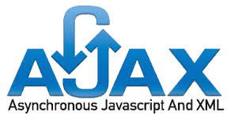
AJAX
Asynchronous Javascript And XML

Slide 2
AJAX 배우기 앞서, 선행기술 - FrontEnd
HTML, CSS
GET / POST 방식 이해 JavaScript : 특히 function, array, object 관련 자료 구조. 이해 필수 DOM 구조 이해 및 ‘DOM 관련 method / property’ 이해 jQuery : 기본 구문, selector, DOM 다루기
JSON 데이터, JSON 파싱 XML 데이터, XML DOM , XML 파싱

Slide 3
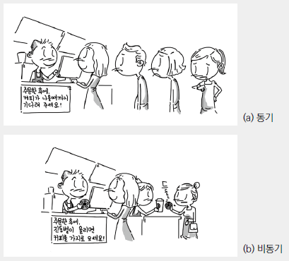
동기 vs비동기 방식

Slide 4
동기 vs 비동기 방식

Slide 5
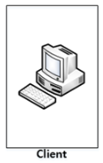
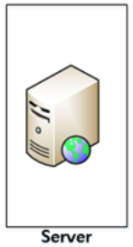
동기(Synchronous) 방식 request-response
request 하면 client 는 response 를 받을때까지 다음(다른)작업 진행 못함
X
X
X
X
X
X
request
response
X
X
X
X
X
X
request
그래서 브라우저에선 request 가 발생하면 기존의 페이지를 없애고 response 받은 뒤에야 페이지를 다시 그려주는 ‘페이지 reloading’ 이 발생
response

Slide 6
비동기(Asynchronous) 방식 request - response
비동기로 request 해도,
바로 다음(다른) 작업 진행 가능. 그래서 ‘페이지 reloading’ 이 발생없이 작동 가능
request 1
request 2
request 3
response 1
response 3
response 2
클라이언트 입장에선 비동기로 request 한거에 대한 response 가 언제 도착할지 모른다. 그래서, response 도착시 이벤트 처리를 통해 처리해야 한다
response 되는 순서는 꼭 request 되는 순서와 일치 하지 않을수 있다.

Slide 7
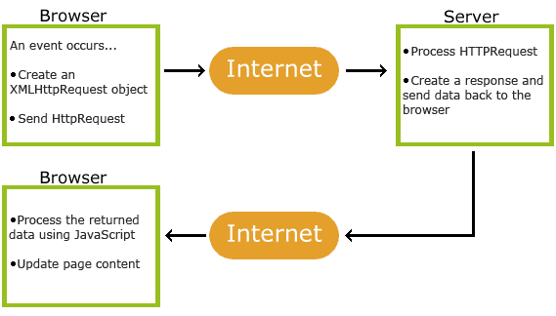
AJAX : Asynchronous Javascript And XML
브라우저(클라이언트)에서 페이지 리로딩 과정 없이 서버와 백그라운드에서 비동기 방식으로 request-response가능케 하는 기술
그래서, AJAX 는 언어가 아니라 ‘기술’ 입니다.
웹 브라우저 클라이언트에서 가동하는 JavaScript 에선 XMLHttpRequest 객체를 통해 AJAX 기술을 구현합니다

Slide 8
AJAX 장점
최초 페이지 로딩 후에도, 페이지 리로딩 없이, 서버로부터 데이터 끌고 와서 페이지 업데이트 가능 → 페이지 변경시 필요한 네트웍 트래픽(시간, 대역폭) 절약
백그라운드로 서버에 데이터 송수신및 서버 조작 가능

Slide 9
AJAX 응용예
1. 아이디 중복 체크
2. 포탈 검색어 입력시 suggestion.
3. 실시간 정보 업데이트 : 실검, 날씨, 뉴스, 주식 정보등..
4. 스크롤 페이징
5. 각종 API
6. SPA (Single Page Web : 단일페이지 웹) 구현

Slide 10
AJAX 를 구현하기 위해선….
클라이언트 + 서버 양쪽을 다 설계하고 구현해야 함.
1.백그라운드로 request 할 URL 설계
3.그 URL로 서버에 무슨 동작을 할것인지 설계
2.어떻게 request 할지 설계
request
response
4.동작후에 어떤 결과를 response 할것인지 설계
5. response 받아서 어떻게 처리 할지 설계

Slide 11
AJAX reuqest 로 response 받을수 있는 것들
request
response
TEXT
html, xml, css, js json...
Binary
이미지, 파일
어떠한 포맷의 데이터도 response 가능!
그러나, 데이터를 response 받는 용도로는 XML, JSON 을 많이 다룸
** AJAX 나 XMLHttpRequest 객체는 결국 네이밍 오류다...

Slide 12
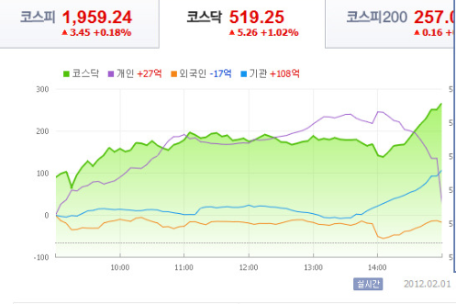
‘데이터’만 주고 받을 경우 장점
HTML 페이지의 경우,
이미 로딩 되어 있는 HTML 코드를 매번 다시 response 하는 것은 낭비다.
변경되는 데이터 (업데이트 데이터)만 response 해주고, 이미 로딩된 HTML 내에서 새로이 업데이트 데이터만 화면에 갱신해주는게 좋다.
ex) 실시간 주식 정보

Slide 13
데이터 response… 왜 굳이 XML, JSON 포맷?
물론 ‘데이터 포맷’이야 따로 만들어 써도 된다…
그러나… 일일히 따로따로 데이터 포맷 정의하고, 작성/읽기 (파싱) 코드를 작성? (매우 소모적이고, 타 어플리케이션과 호환 문제도 있고..)
그래서, 일반적인 데이터의 경우, 배우기 쉽고, 공통된 규약을 따르는 XML 그리고 JSON 포맷 사용
XML (eXtensible Markup Language) | JSON (JavaScript Object Notation)
HTML 과 유사한 태그기반 구조, 파싱후에는 JavaScript 의 DOM 함수들로 접근 가능 단점: 구조 복잡, 장황, 보안문제 | JavaScript 의 데이터 타입으로 바로 변환되어 JavaScript 랑 궁합 매우 높은→ 프론트엔드에서 가장 다루기 편리. 단점: 예상치 못한 데이터 허용 가능

Slide 14
각종 API
서버에서 제공하는 API (Application Programming Interface)는 URL/URI 의 형태로 request 를 받으면 해당하는 서비스를 제공한다. ex) 데이터 서비스 제공, 문자 SMS 전송, 실시간 업데이트, 번역기, 지도 서비스…
API 가 AJAX 다? ← 이건 틀린 말.. 그러나 주로 AJAX 기술을 사용해서 API 를 다루게 된다.
공공 데이터 포털 : https://www.data.go.kr
서울시 공공데이터 : http://data.seoul.go.kr/
네이버 Developer 센터 https://developers.naver.com
Kakao Developsers https://developers.kakao.com/
Google Developer https://developers.google.com
Facebook for Developer https://developers.facebook.com/
국내 API 유통 플랫폼 https://www.apistore.co.kr/main.do

Slide 15
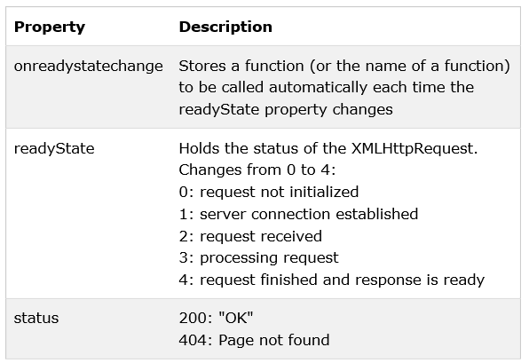
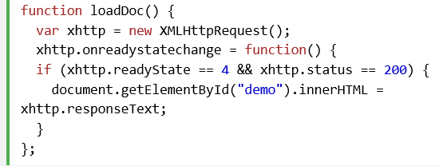
AJAX 기본 구문
핵심은 XMLHttpRequest 객체생성및 이 객체의 property 와 메소드 사용
http://www.w3schools.com/ajax/ajax_xmlhttprequest_send.asp

Slide 16

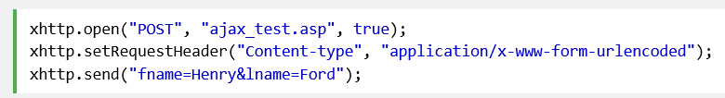
GET 방식 vs POST 방식

